Slide 1

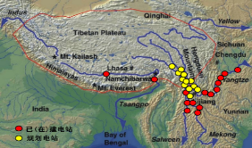
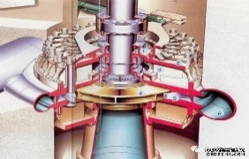
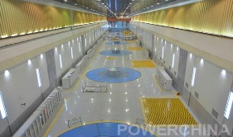
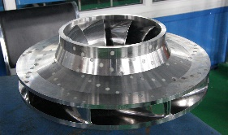
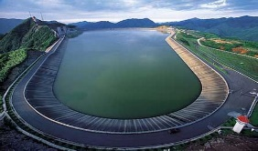
抽水蓄能系统仿真与控制
管道瞬变流
樊红刚
流体机械及工程研究所
办公室：新水利馆230A
电话：62794297
邮箱: fanhg@tsinghua.edu.cn

Slide 2
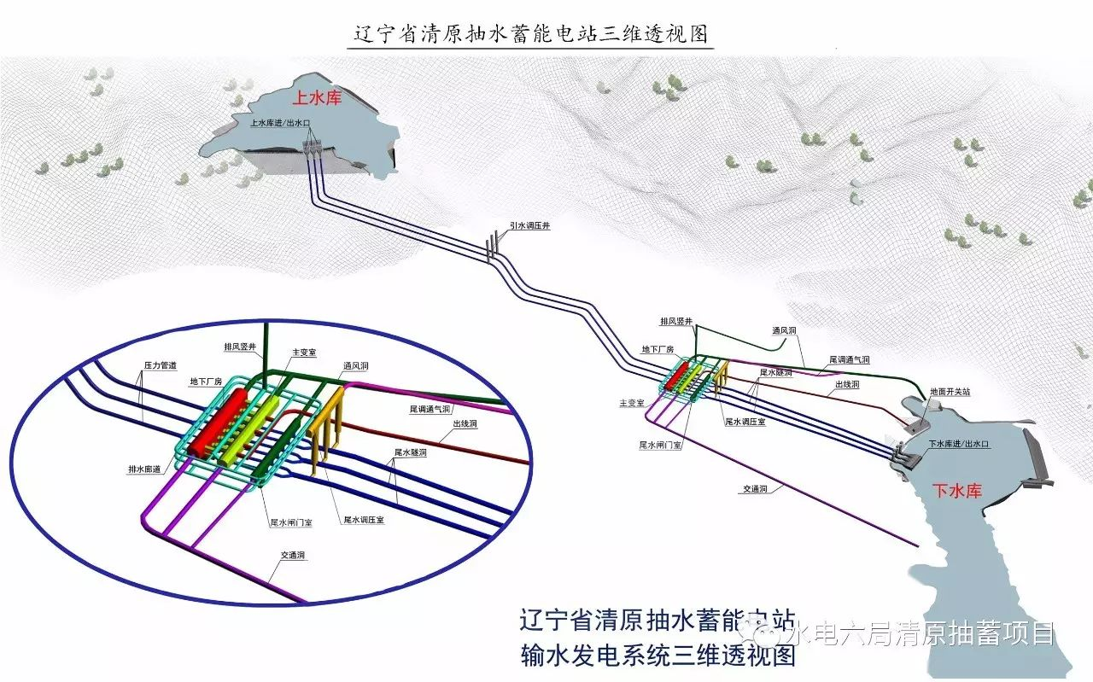
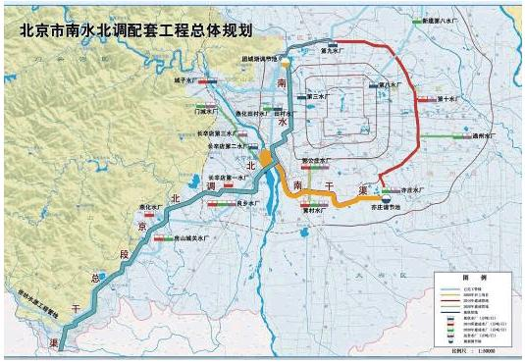

1
概述
管道瞬变流
流体机械系统中，部件或元件之间，主要由管道连接，管道的动态特性是影响系统动态特性的重要因素
当流体状态从一种稳定状态变为另一种稳定状态时，其中间的不稳定流态称为瞬变流，或者也称为过渡过程

Slide 3
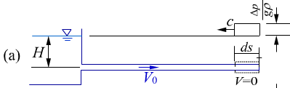
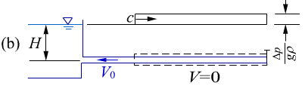
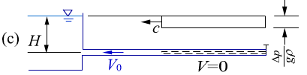
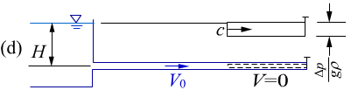
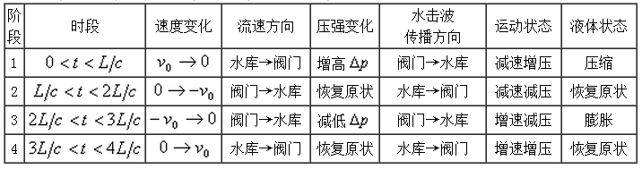
1
概述
管道瞬变流---水击现象

Slide 4
概述
1
影响因素
管道中流体特性：水、气、油
管道材料特性、安装方式
边界条件变化
瞬变流分类
小变形
大变形
水柱分离
高摩阻及低摩阻

Slide 5
概述
1
研究历史
1808年Thomas Young推导了不可压流体在弹性管道中的压力波波速
1850年Wilhelm Weber测量了管壁弹性对水击波传播速度的影响
1898年Nicolai Joukovsky 首次提出了压力上升与流速变化、波速、流体密度有关，推导了波速和压力跃升的方程
1913年Loreuzo Allievi创造了水力瞬变分析的数学方法和图解法
60年代以来，随着电子计算机技术发展Streeter和Wylie完成了大量的瞬变流数值计算

Slide 6
瞬变流模型
2
按照小变形刚性管道及动态过程中不出现水柱分离的原则建立模型
管道沿程各地压力、流量变化
运动方程
连续方程

Slide 7
瞬变流模型
2
运动方程
运动方程隔离体

Slide 8
瞬变流模型
2
(1)
(2)
在瞬变流中认为 与速度为定常时相同，引入Darcy-Weisbach摩擦系数 f，则：

Slide 9
瞬变流模型
2
(3)
这个方程对扩散或收缩管流也成立，同时适用于气体、液体流动。

Slide 10
瞬变流模型
2
由图1可知
H 为测管水头
因是液体，可看作常量
(4)

Slide 11
瞬变流模型
2
连续方程
连续方程控制体

Slide 12
瞬变流模型
2
根据质量守恒定律，流入控制体的质量流量减去流出控制体的质量流量与控制体内质量增长率相等：
(5)
u－该处管壁运动速度
－对应于管子轴向运动的全导数
控制体长度△x 在△t 时段内的变化为

Slide 13
瞬变流模型
2
控制体长度对时间的导数

Slide 14
瞬变流模型
2
代入(5)式
(6)

Slide 15
瞬变流模型
2
－为对于流体质点运动的全微分

Slide 16
瞬变流模型
2
(6)
则（6）式可写成
(7)
这个方程对收缩管或扩散管以及直管都成立，同时适用于液体和气体流动。

Slide 17
瞬变流模型
2
流体的体积弹性模数K定义为
(8)
因为管道截面积的变化由总的侧向应变造成
(9)

Slide 18
瞬变流模型
2
根据应力应变关系
(10)
E为Young氏弹性模数
为泊松比
分别为轴向、侧向应力
将(8)、(9)、(10)代入（7）得：
(11)

Slide 19
瞬变流模型
2
由材料力学可知：
(12)
e为壁厚
可分三种固结情况 讨论
(1) 自由伸长的管子
(2) 全部固结的管子
(3) 全部是膨胀接头

Slide 20
瞬变流模型
2
自由伸长管子
(13)

Slide 21
瞬变流模型
2
全部固结的管子
(14)

Slide 22
瞬变流模型
2
全部是伸缩接头
(15)

Slide 23
瞬变流模型
2
(13)
(14)
(15)
现将(13)(14)(15)三式用统一形式表示
(16)

Slide 24
瞬变流模型
2
a为波速：
(17)
(18)
则（15）式可写成
(19)
管道中连续方程

Slide 25
瞬变流模型
2
管道中运动方程
管道中连续方程
a为波速：

Slide 26
瞬变流特征线解法
3
特征线方程
等时间间隔法有限差分方程

Slide 27
瞬变流特征线解法
3
特征线方程
用特征线法将偏微分方程变成特殊的全微分方程，然后对全微分方程进行积分而得到便于数值计算的有限差分方程
(20)
(21)

Slide 28
瞬变流特征线解法
3
(22)
如果
则：
(23)
(24)
方程（23）在特征线 上成立。

Slide 29
瞬变流特征线解法
3

Slide 30
瞬变流特征线解法
3
将（24）式描述的两条件分别代入（23）可得两组特征线方程
(25)
(26)

Slide 31
瞬变流特征线解法
3
因为v=v(x,t)，所以（24）表示的特征线对一般情况来说在x,t 平面上是曲线。当计算时段△t很小时可以近似看作直线。
在水电工程中，因管道变形小，水又具有较小的可压缩性，所以a 一般较大（1000 m/s以上），v 一般为经济流速，在4～5 m/s，两者相比v 可忽略不计。则（24）式可由下式代替。
(27)

Slide 32
瞬变流特征线解法
3
(28)
(29)

Slide 33
瞬变流特征线解法
3
等时间间隔法有限差分方程
取
在x，t 平面上可得如图矩形网格
解单管问题的x-t网格

Slide 34
瞬变流特征线解法
3
(28)
(29)

Slide 35
瞬变流特征线解法
3
(30)
(31)
B=a/(gA)
(32)
(33)

Slide 36
瞬变流特征线解法
3
(34)
(35)

Slide 37
瞬变流特征线解法
3
设P点所在断面编号为i,则A点断面编号为i-1，B点为i+1,引入这些编号，可将上述公式写成：
(36)
(37)
(38)
(39)

Slide 38
瞬变流特征线解法
3
解瞬变流问题时，通常从时间为零的定常状态开始。计算逐层展开。
瞬变流计算时，任何一个内部网格交点，如第 i 断面，都是从两个相容性方程联立求解出未知数。
从图中网格可以看到管道的两个端点从第一时步以后开始影响内部的点，因此要完成任一瞬时的解，必须引入相应的边界条件。
因为定常流是非定常流的一个特例，所以这些方程对定常流也一定成立。
解单管问题的x-t网格

Slide 39
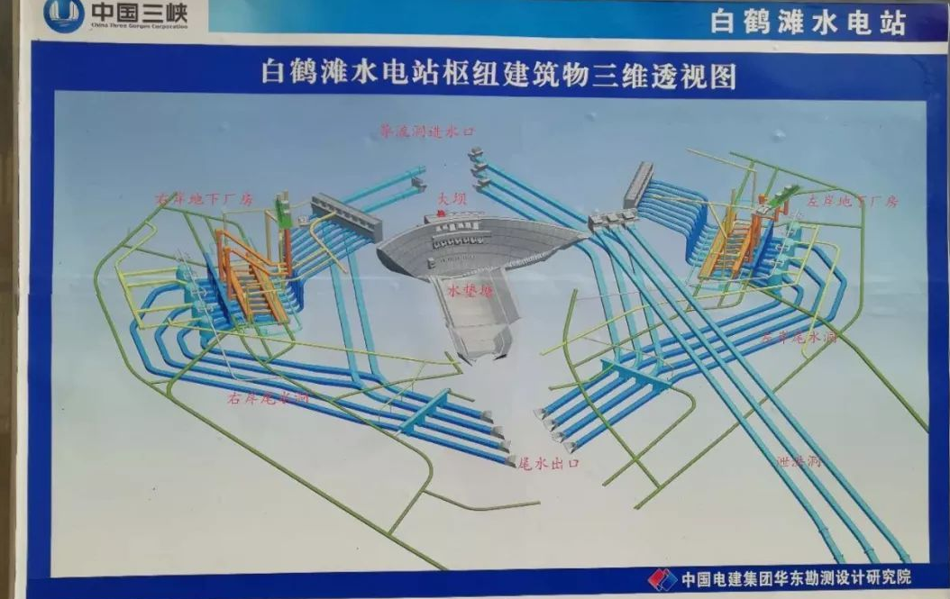
4
水道系统组成及边界条件
水道系统组成
管道
明渠(无压隧洞)
上、下游水库
水力机械
水泵、水轮机、抽蓄机组
调压元件
调压井、空气阀、空气罐
调节元件
闸门、阀门

Slide 40
4
水道系统组成及边界条件
边界条件
给定水位边界——上下游水库边界
给定流量边界—— 盲端或定流量
管道连接边界—— 岔管、异性管道串联边界
调节元件边界
阀门、闸门边界
水力机械边界
水轮机(混流式、轴流式、贯流式、冲击式)
抽水蓄能机组
水泵

Slide 41
4
水道系统组成及边界条件
边界条件
调压元件边界
调压井边界
空气罐(气垫式调压井)边界
空气阀边界
明流和管流连接边界
明满交替流和管流连接边界

Slide 42
5
基本边界条件
上游端为水库
下游端为水库
管子下游端为盲端
异性管道串联连接
岔管连接
阀门边界

Slide 43
5
基本边界条件
上游端为水库
水库在过渡过程期间可以看作为水位不变，则
是水库水位与参考基准面的垂直距离

Slide 44
5
基本边界条件
下游端为水库
水库在过渡过程期间可以看作为水位不变，则
是下游水库水位与参考基准面的垂直距离
将管道分成 N 段，下游断面的编号为

Slide 45
5
基本边界条件
管子下游端为盲端
电站或泵站预留扩容管道以备扩装机组时，往往将这些预留管的末端封死，为较精确计算水力瞬变过程，往往将这部分管道看作盲端管道。

Slide 46
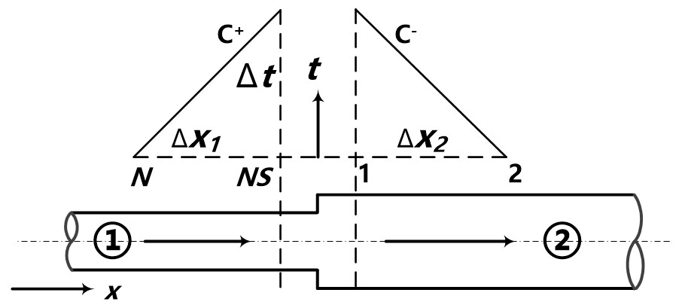
5
基本边界条件
异性管道串联连接
直径、材料、粗糙度变化、约束条件变化或其它特性变化
的异性管道的串联连接
串联连接

Slide 47
5
基本边界条件
异性管道串联连接
在连接处两边，压力相等、流量连续

Slide 48
5
基本边界条件
异性管道串联连接
严格讲，管道连接处两边压力不相等，但流量连续,从能量守恒的角度看，连接处有：
串联连接
实际计算中，不考虑速度水头，将局部损失计入管道的沿程损失中

Slide 49
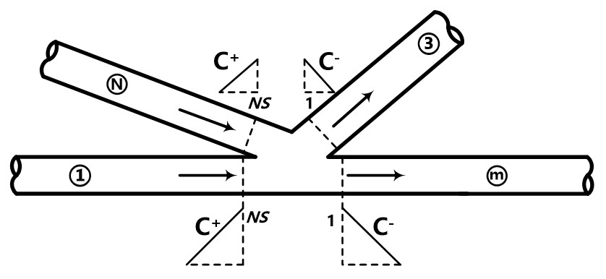
5
基本边界条件
岔管连接
对于分岔连接处，流量连续，忽略局部水头损失，则结点处各断面有相同的压力
分岔连接

Slide 50
5
基本边界条件
岔管连接
根据管网可选择入流管和出流管 ，这不是唯一的。
入流管数用变量N表示，出流管数用变量M表示
入流管的特征线相容性方程为
出流管的特征线相容性方程为
连接处流量连续、压力相等

Slide 51
5
基本边界条件
岔管连接

Slide 52
5
基本边界条件
岔管连接

Slide 53
5
基本边界条件
岔管连接
上述叉管中，当有一元件接于叉管时，并设此元件流量为Qs，则

Slide 54
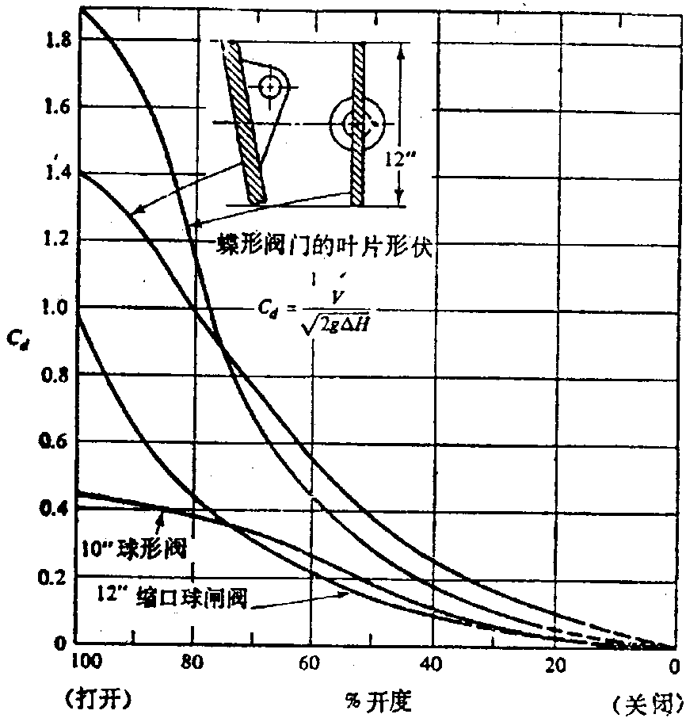
5
基本边界条件
阀门边界
假定阀门中的流体体积不发生变化，则瞬变过程中仍然使用定常态的阀门孔口方程，取阀体中心线为水力坡降线的基准，定常流阀门全开时孔口方程为：
定常状态下阀门全开时阀门处的过流流量
定常状态下阀门全开时阀门两端水头损失
是此时阀门开启流量系数与面积的乘积

Slide 55
5
基本边界条件
阀门边界
对于一般开度可写成
△H 是阀门处的瞬时水力坡降
定义无量纲开度
阀门启闭时的边界条件

Slide 56
5
基本边界条件
阀门边界
对于正向流动有：

Slide 57
5
基本边界条件
阀门边界
对于反向流动有：

Slide 58
5
基本边界条件
阀门边界
管子下游端为阀门
当下游端为一固定孔口时，求解的方程相同
只是此时取τ=1即可

